Slide 1





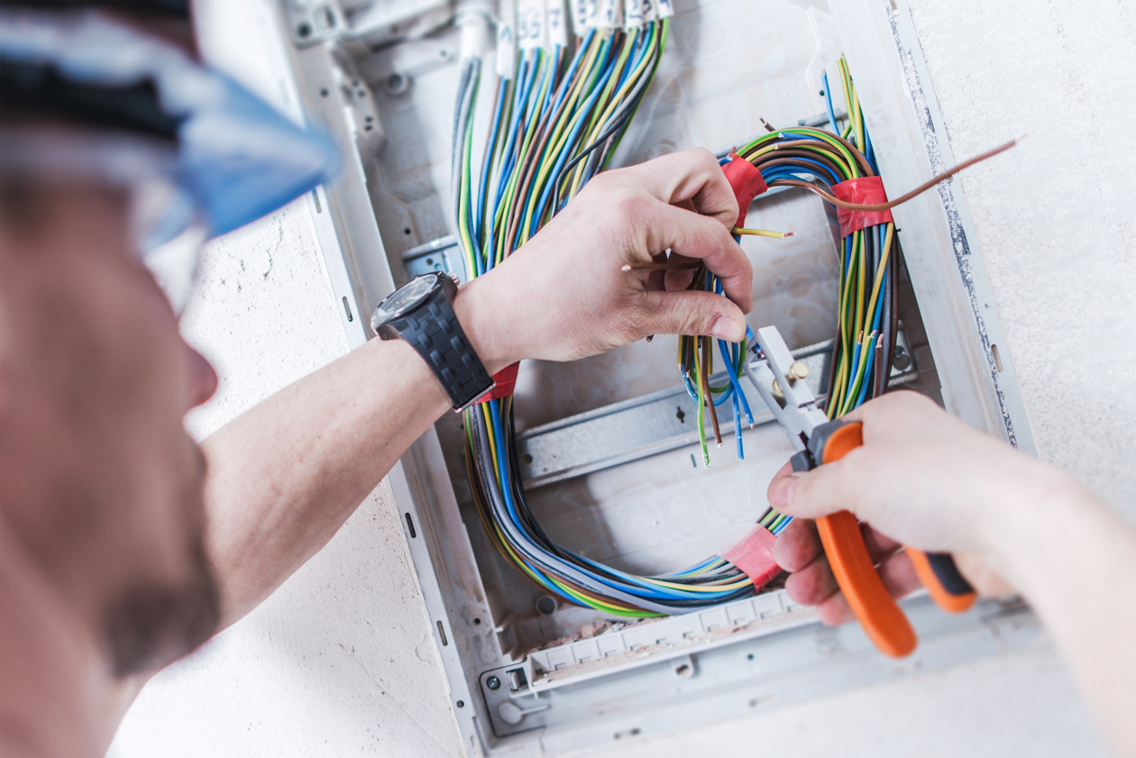

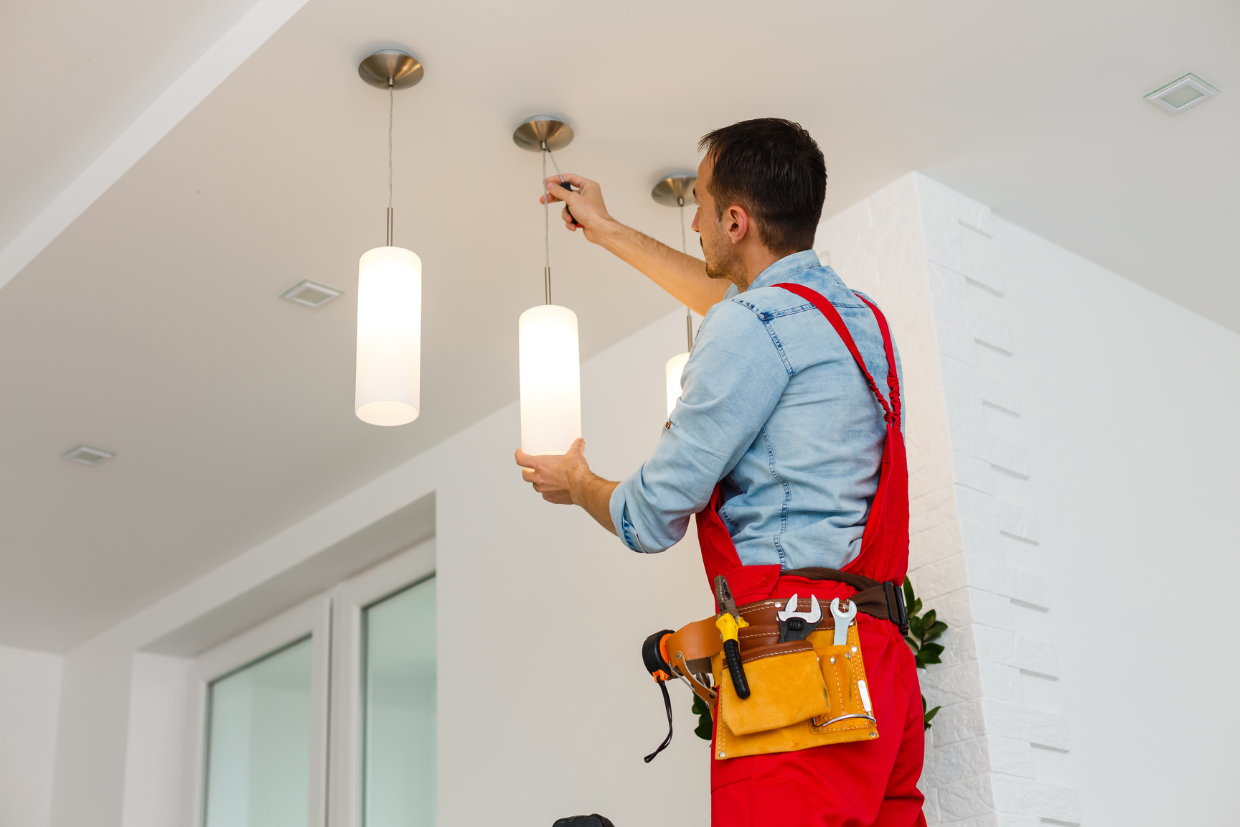

Chapitre
L’installation électrique domestique monophasée
PROF
elzaar

Slide 2
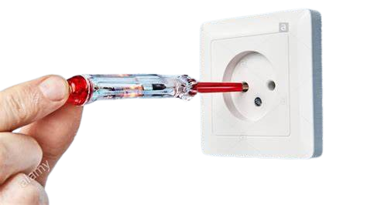
I - La tension électrique dans une installation domestique :
1 - Les trois fils d’une prise de courant :
On introduit la lame d’un tournevis testeur dans chaque borne femelle d’une prise de courant et on touche avec le doigt l’extrémité du manche.
Dans une borne, la lampe du tournevis s’allume : le tournevis touche un fil appelé fil de phase
Dans l’autre borne, la lampe du tournevis reste éteinte : le tournevis touche un fil appelé fil neutre.

Slide 3

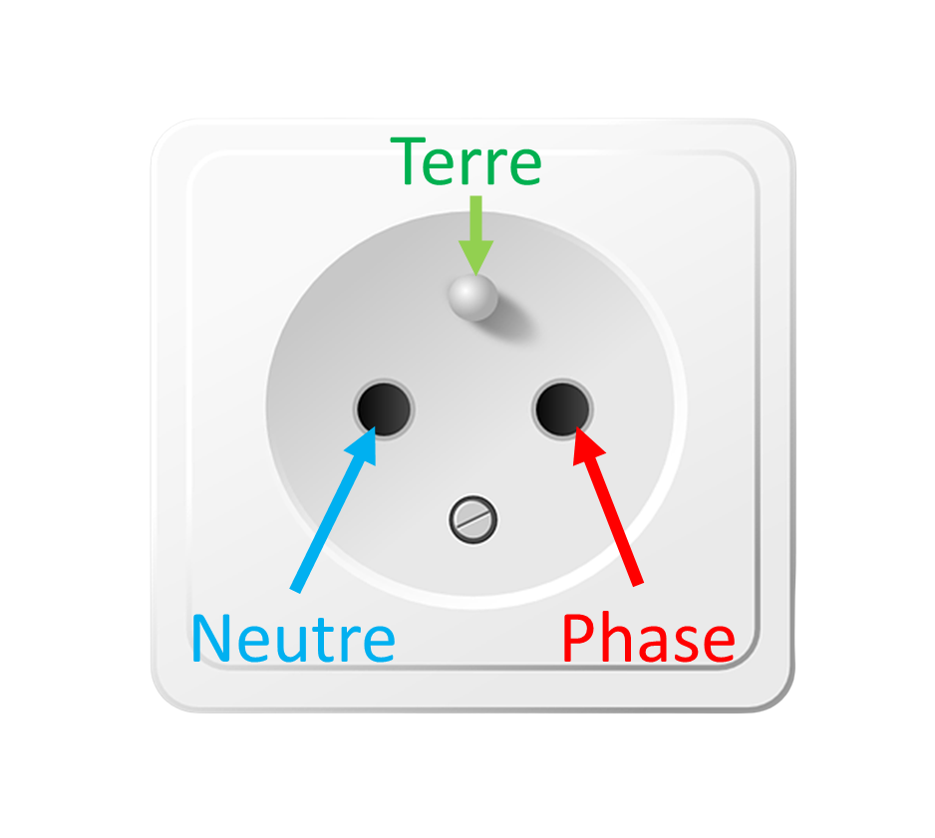
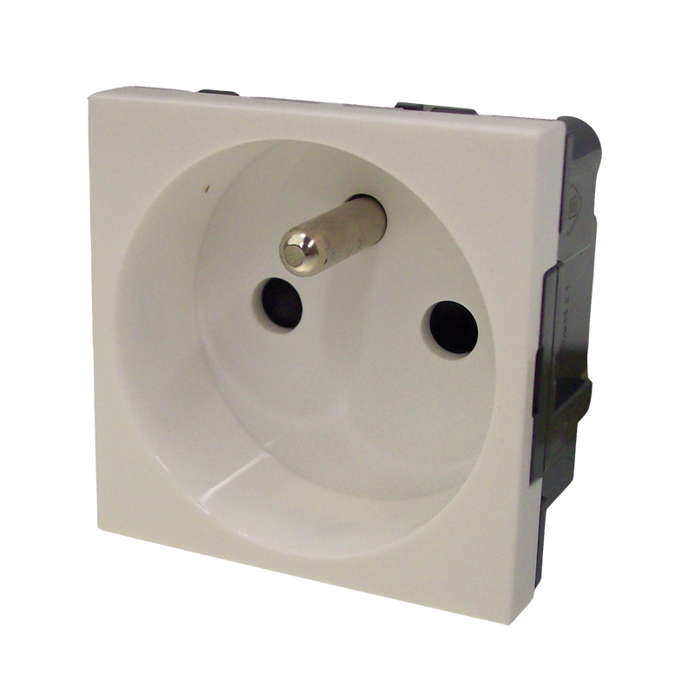
Conclusion
La prise de courant électrique est reliée à trois fils électrique :
Phase : relie par le fil de phase (on utilise couleur rouge)
Neutre : relier par le fil neutre (on utilise couleur bleu)
Terre : relier par fil de terre (on utilise couleur vert)

Slide 4
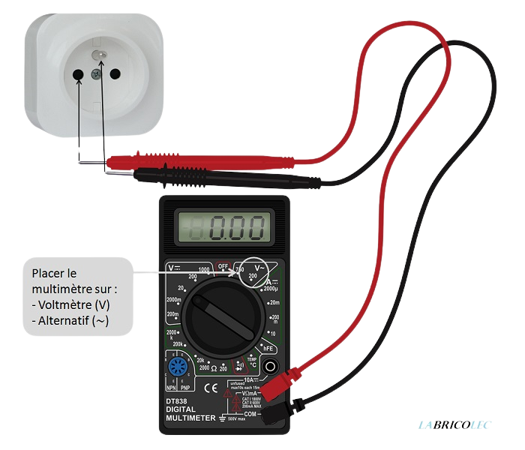
2) Les tensions entre les différentes bornes d'une prise de courant du secteur:
On mesure les tensions entre les trois fils d’une prise de courant du secteur :
220V
0V
220V

Slide 5
Conclusion
0V
220V
• La tension entre la phase et le neutre : 220 V
• La tension entre la phase et la terre : 220 V
• La tension entre le neutre et la terre : 0 V
220V
Bilan
La tension disponible entre les bornes d’une prise de courant s’appelle la tension du secteur.
La tension du secteur est une tension alternative sinusoïdale.
Au Maroc, sa fréquence est de : f = 50 Hz et sa période de : T= 0.02 s
La valeur efficace que l’on mesure est : Ueff = 220 V
La valeur maximale de la tension du secteur est donc de : Umax =310 V

Slide 6

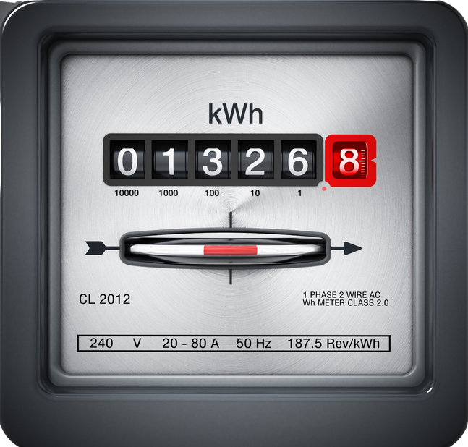
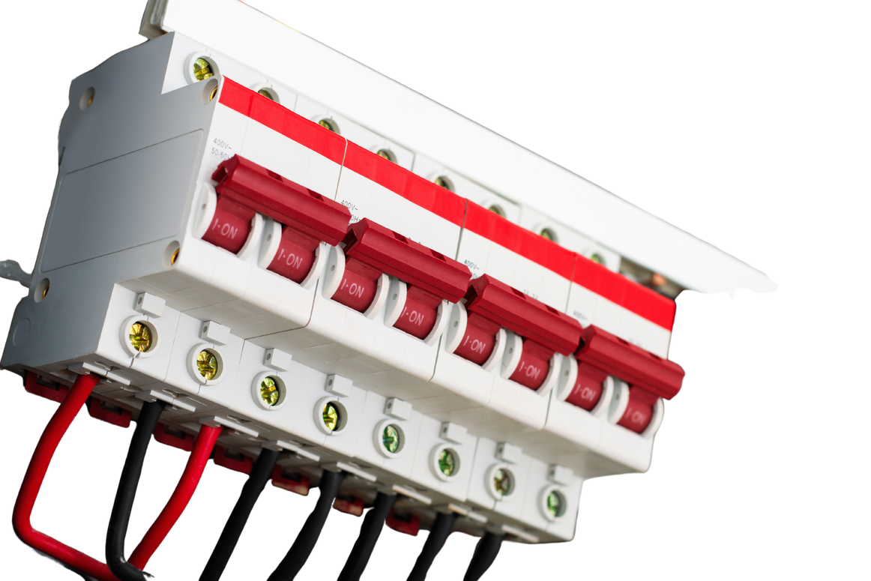
II- Montage électrique monophasé dans une installation domestique :
Dans une installation électrique domestique , les récepteurs (lampes, four, lave-linge, aspirateur...) sont montés en dérivation(parallèle).
Les éléments principale dans un montage électrique domestique monophasée :
Compteur:
mesurer la quantité d'énergie électrique consommée par l'utilisateur mensuelle
Disjoncteur
Protègent l’installation électrique et le matériel en ouvrant le circuit quand l’intensité dépasse la valeur maximale admissible par l’installation

Slide 7
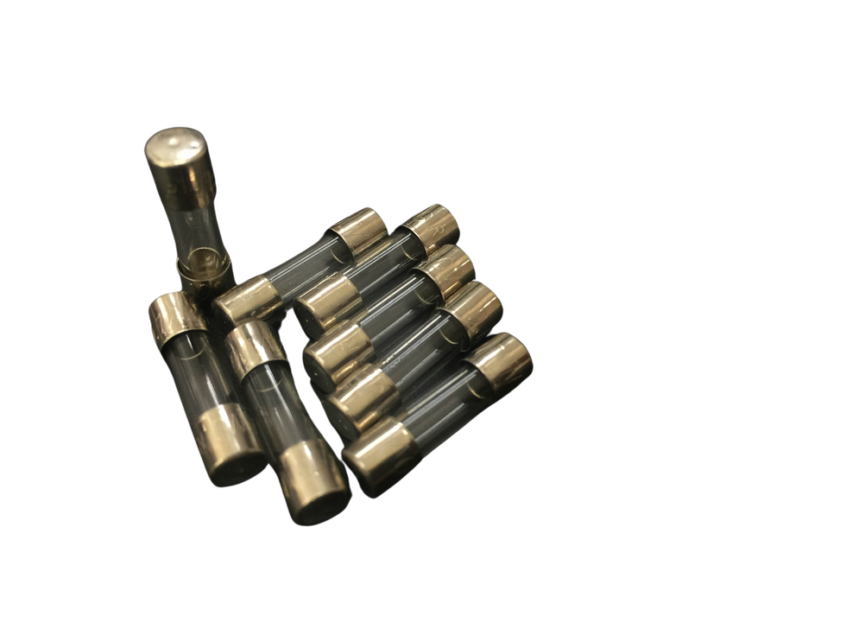
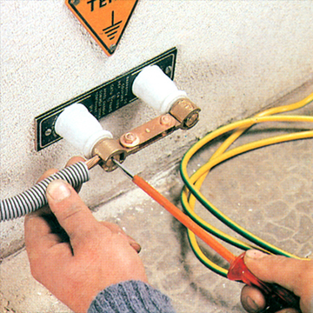
Fusible
Permet de protéger une partie l’installation électrique en cas de court-circuit
Prise de terre
Elle est destinée à la protection des personnes
III- Prévention des Danger du courant de secteur :
Le corps humain, soumis à une tension, peut-être traversé par un courant électrique , la résistance du corps humain diminue s’il est humide, donc l’intensité du courant qui le traverse augmente avec l’humidité.

Slide 8
Un courant d’intensité supérieure à 30 mA peut devenir dangereux.
Une tension est dangereuse si sa valeur efficace dépasse 24 V dans les locaux humides ou 50 V dans les locaux secs.
La tension du secteur, de valeur efficace 230 V, est donc dangereuse.
L’électrocution peut se produire par contact du corps humain avec la phase d'une prise de courant .
On protège les personnes d'une électrocution à l’aide d’une prise de Terre et d’un disjoncteur différentiel de 30 mA .
Un court-circuit se produit quand le fil de phase entre en contact avec le fil neutre ou avec la terre.
L’augmentation d’intensité dans les conducteurs peut les porter à l’incandescence et provoquer un incendie.

